Slide 1
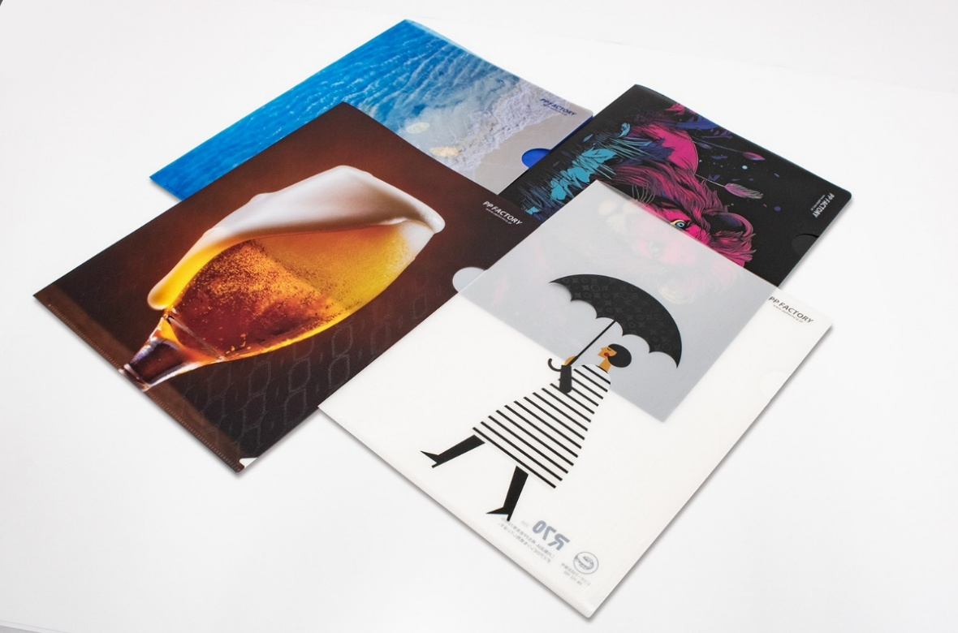

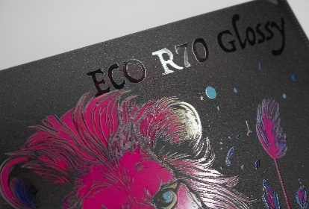
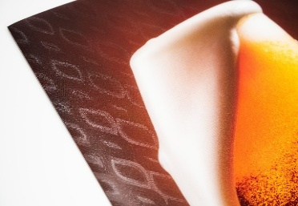
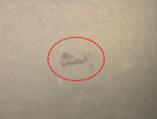

［商品名： A４エコグロッシークリアファイル］
商品特徴：
①特殊印刷によりグロス＆ザラザラ質感を再現
②エコマーク認定商品！(グリーン購入法にも適合)
③再生プラスチックを70％活用したクリアファイル
④再生素材でもきれいな仕上がり！
PP FACTORYだから出来ること
エビデンス(エコマーク認定書)をすぐに御提供可能
大量ロット・短納期にも出来る限り対応いたします
エコでありながらバージンPPに遜色のないきれいな
仕上がりを実現
サイズ：W220×Ｈ310㎜
素材 ：再生率70％以上 半透明PP0.2㎜厚
印刷 ：UVオフセット印刷 白+4c+ニス+特殊印刷/0
梱包 ：適量ダンボール梱包
製作日数：校了後 約10日間（1万部）
生産地：日本 埼玉県
全く違う質感が
高級感を演出！
万線で一味違った仕上がりに！
3㎜程度のヤケ・気泡が数％の確率で混入します。
3㎜
〒338-0004埼玉県さいたま市中央区本西4-16-15
048-853-5221

